Slide 1
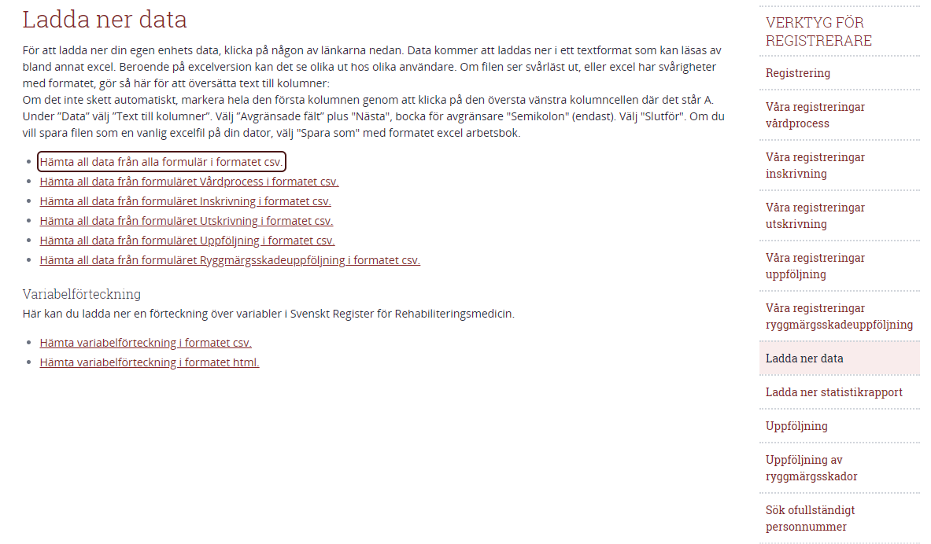
Excelrapport

Slide 2
Spara som…

Slide 3
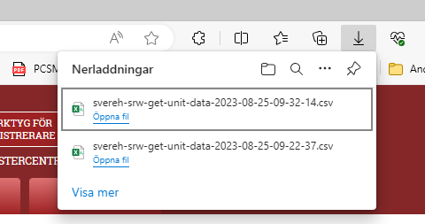
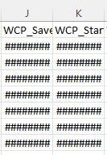
Förarbete
Hämta data till excel
Gör innehållet läsbart
Lär känna materialet, vilka variabler hör till vilket formulär?
WCP_= variabler som hör till formuläret Vårdprocess.
WR_=variabler som hör till formuläret Inskrivning.
WD_=variabler som hör till formuläret Utskrivning.
WFU_=variabler som hör till formuläret Uppföljning.
WS_=variabler som hör till formuläret Ryggmärgsskadeuppföljning.
Dubbelklicka mellan kolumn J och K.

Slide 4
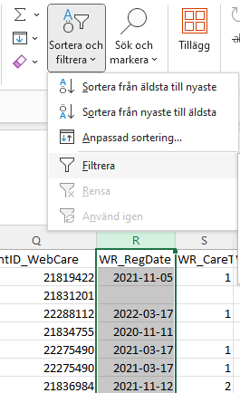
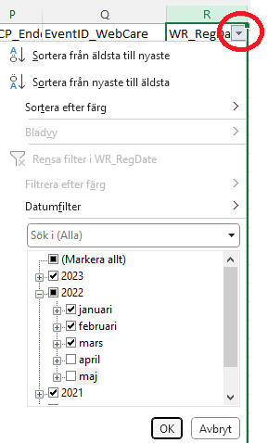
Vilka data behöver du? Filtrera
Ett visst intervall för Inskrivningsdatum (WR_RegDate)
Markera kolumen
Välj Filtrera under ”Sortera och filtrera”
Filtrera flera kolumner: markera alla kolumner genom att trycka på rad 1.

Slide 5
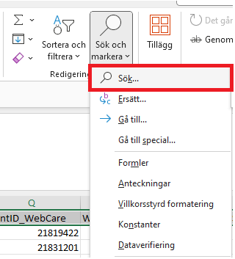
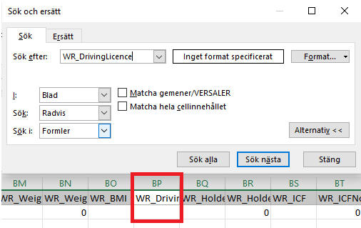
Söka upp enstaka variabler
Behöver du enbart enstaka variabler? Markera rad 1 och Sök exvis: körkort (WR_drivinglicence)

Slide 6
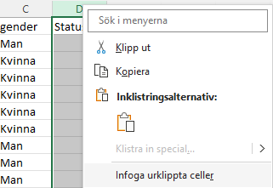
Söka upp flera specifika variabler och sätta ihop ett eget, mindre material.
Vill du titta på utfall över tid? Markera, Sök, Klipp och klistra in!
Exempel EQ VAS (Nuvarande hälsotillstånd)
Markera rad 1
Öppna ”Sök och markera”, välj Sök.
Sök efter: WR_PresHealthStat, WD_PresHealthStat, WFU_PresHealthStat
Klipp ut och Infoga urklippta celler där du vill ha dem.
Upprepa till du har alla bredvid varandra.
Utskrivna under 2022 och 2023 (WD_DiscDate).

Slide 7
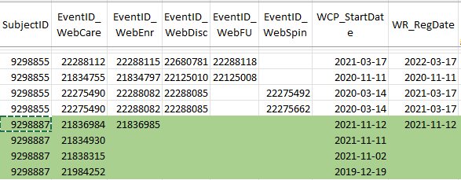
Förstå uppbyggnaden, exempel 1
SubjectID 929887 har:
4 vårdprocesser (EventID_WebCare)
1 inskrivningar (EventID_WebEnr)

Slide 8
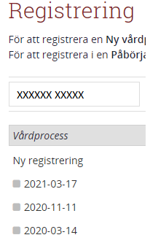
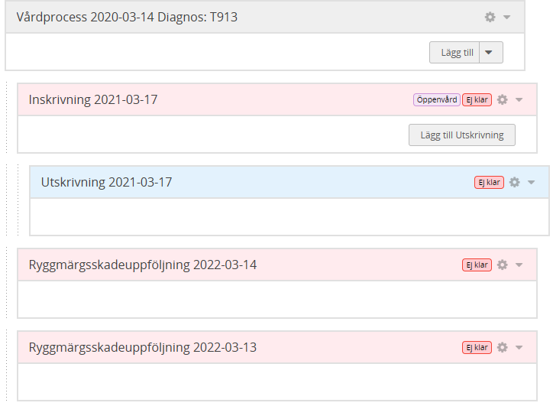
Förstå uppbyggnaden, exempel 2
Person 9298855 har:
3 vårdprocesser (EventID_WebCare)
3 inskrivningar (EventID_WebEnr)
3 utskrivningar (EventID_WebDisc)
2 uppföljningar (EventID_WebFU)
2 RMS-uppföljning (EventID_WebSpin)

Slide 9
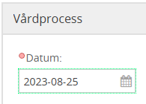
Vanliga sökvariabler
WCP_StartDate= Startdatum
WR_RegDate= Inskrivningsdatum
WR_CareType= Typ av vård (1=Öppenvård, 2= Slutenvård)
WR_Department= Enhet/avdelning
WR_SickDate= Datum insjuknande/skada
WR_RefferalDate= Remissens utfärdandedatum
WR_RehabDate= Datum för beslut om rehab
WD_DiscDate= Utskrivningsdatum
WD_DishTo= Utskriven till/boende
WFU_FUDate= Uppföljningsdatum
WS_FUDate= Uppföljningsdatum (RMS)
WD_caretime= Vårdtid (WD_DiscDate - WR_RegDate)
WD_discready2discharge= Tid från utskrivningsklar till utskrivning
WR_referral2decision= Tid från remiss till beslut om rehab
WR_decision2reg =Tid från beslut om rehab till inskrivning
WR_referral2reg =Tid från utfärdande av remiss till inskrivning
WR_sick2reg= Tid från insjuknande till inskrivning

